Slide 1
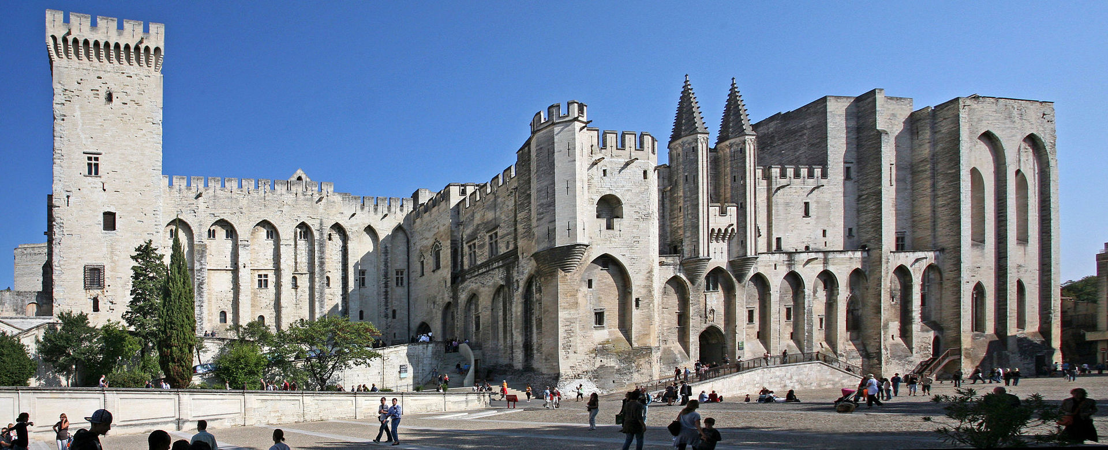
Europa im Mittelalter Grundzüge der mittelalterlichen Geschichte vom vorläufigen Ende des weströmischen Kaisertums 476 bis zur Entdeckung Amerikas 1492
https://commons.wikimedia.org/wiki/File:Avignon,_Palais_des_Papes_by_JM_Rosier.jpg ,
Foto von J.M. Rosier
[VL 10B]: Das 14. Jahrhundert als Krisenzeit

Slide 2
I.) Umstrittene Krise
Ökonomische Krise
Soziale Krise
Krise der Philosophie
Moralische Krise
Kriege
Aufstände
Äußere Bedrohung
Seuchen

Slide 3
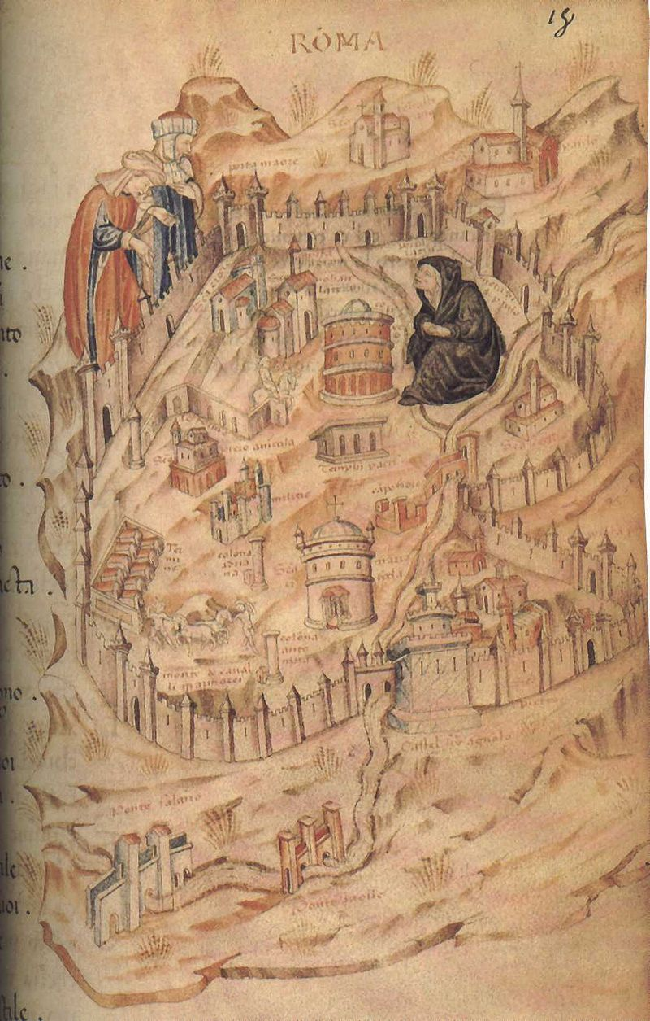
II.) Problem der Seele: Avignon, Schisma und Sittenverfall 1.) Die Kurie in Avignon
1309 – 1377
Die „babylonische Gefangenschaft“ der Päpste
Die Kurie als Verwaltungsapparat
Zentralismus und Fiskalismus
Neues Stellenbesetzungssystem (Expektanzen)
Streit mit Ludwig dem Bayern
Der theoretische Armutsstreit
https://commons.wikimedia.org/wiki/File:BNMsItal81Fol18RomeWidowed.jpg
Mittelalterliche Darstellung von Rom als Witwe in Schwarz, die den Verlust des Papsttums betrauert.

Slide 4
II.) Problem der Seele: Avignon, Schisma und Sittenverfall 2.) Der französische Einfluss
Avignon-Zeit: 111 von 134 Kardinälen sind Franzosen
Päpstliche Politik: Lavieren zwischen Neapel, Sizilien und Ungarn
Hauptgegner: Florenz, Mailand (Visconti)
Kirchenstaat: instabil (Cola di Rienzo, †1354)
Öffentliche Meinung: Dramatischer Ansehensverlust des Papsttums
Öffentliche Kritik: Rufe nach Reform und Satire (Teufelsbriefe)

Slide 5
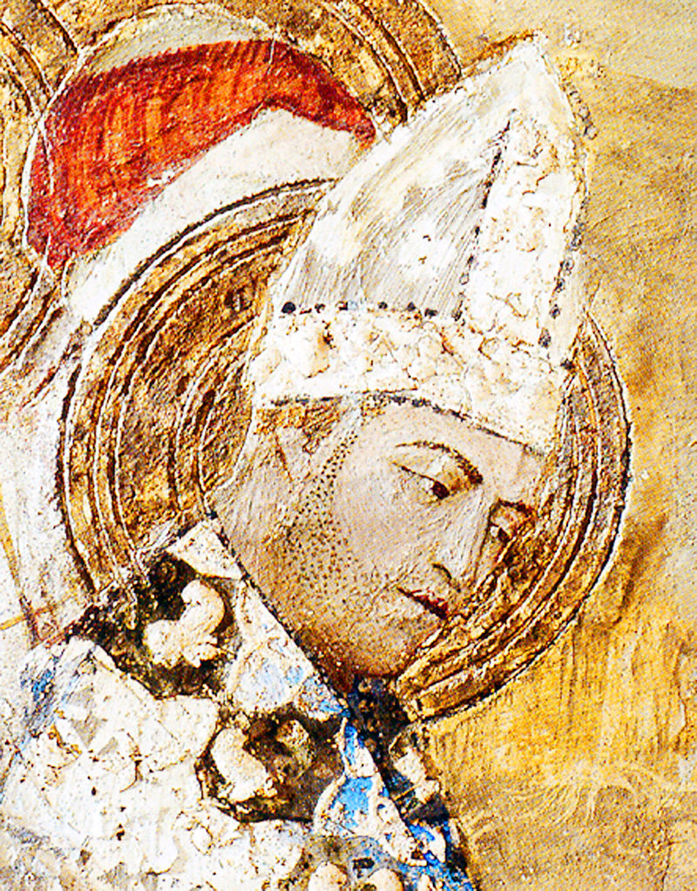
II.) Problem der Seele: Avignon, Schisma und Sittenverfall 3.) Fast schon Renaissance: Clemens VI.
* um 1290 Corrèze, Frankreich
† 6. Dezember 1352 Avignon
Papst 1342 - 1352
Exzessiver Nepotismus
Ausschweifende Feste
Bordellrechnungen für den Papst
Immerhin: Kein Judenverfolger
https://commons.wikimedia.org/wiki/File:01_Cl%C3%A9ment_VI_(Fresque_de_la_chapelle_Saint-Martial_du_palais_des_papes).jpg
Papst Clemens VI. (Fresko von Matteo Giovannetti aus dem 14. Jahrhundert)

Slide 6
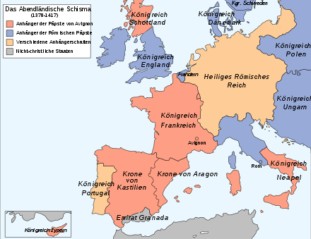
II.) Problem der Seele: Avignon, Schisma und Sittenverfall 4.) Der Supergau: Das Schisma
1378
Doppelwahl durch die Kardinäle
1409
Konzil von Pisa versemmelt die Beilegung
1414-18
Auf dem Konstanzer Konzil wird das Schisma beendet (1417)
https://commons.wikimedia.org/wiki/File:Western_schism_1378-1417_de.svg

Slide 7
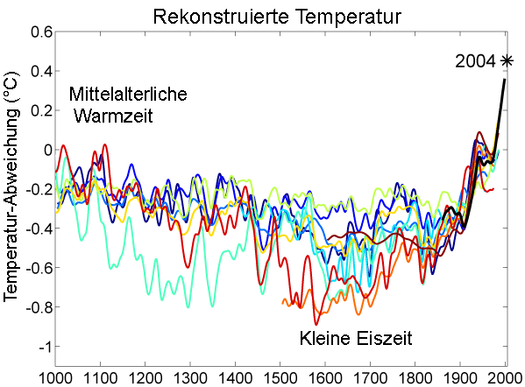
III.) Problem des Magens: Hungersnöte, Naturkatastrophen 1.) Die kleine Eiszeit
https://commons.wikimedia.org/wiki/File:1000_Jahr_Temperaturen-Vergleich.png
Temperaturverlauf der letzten 1000 Jahre, rekonstruiert aus verschiedenen Quellen.
Die rote Linie markiert den rekonstruierten Verlauf in der nördlichen Hemisphäre.

Slide 8
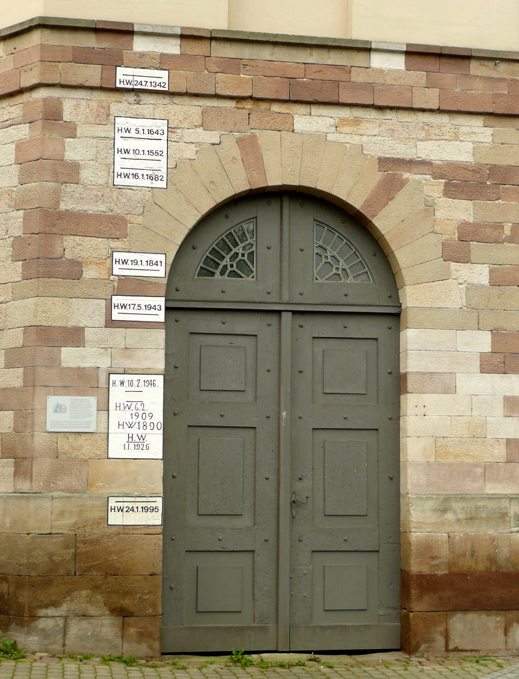
III.) Problem des Magens: Hungersnöte, Naturkatastrophen 2.) Missernten und Überschwemmungen
Hochwassermarken am Packhof zu den Hochwassern in Hann. Münden am Zusammenfluss von Werra und Fulda zur Weser. Die oberste Markierung zum 24. Juli 1342 ist der Pegelstand des Magdalenenhochwassers.
https://commons.wikimedia.org/wiki/File:M%C3%BCnden_Hochwasserst%C3%A4nde_Packhof.jpg

Slide 9
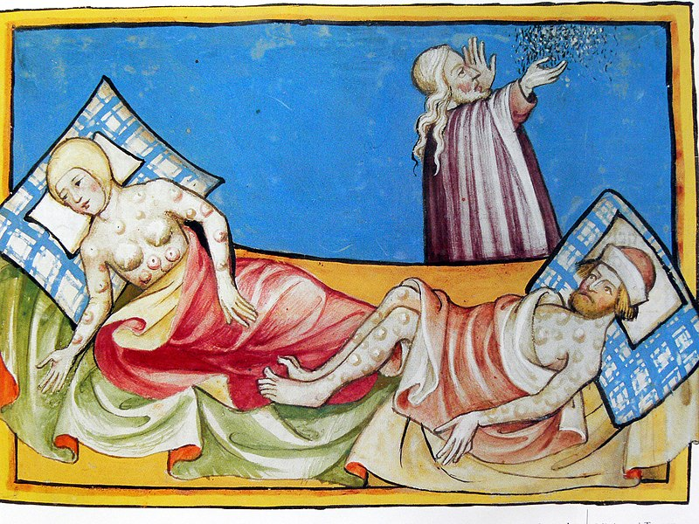
IV.) Problem der Gesundheit: Die große Pest 1.) Krankheiten und Heilkunde im Mittelalter
https://commons.wikimedia.org/wiki/File:Egyptian_plague_of_boils_in_the_Toggenburg_Bible.jpg
Medizinische Autorität: immer noch Galen
Herrschende Lehre: Miasma-Lehre
Allheilmittel: Aderlass
Aber: während der großen Pest erste Ansätze zu wissenschaftlicher Medizin

Slide 10
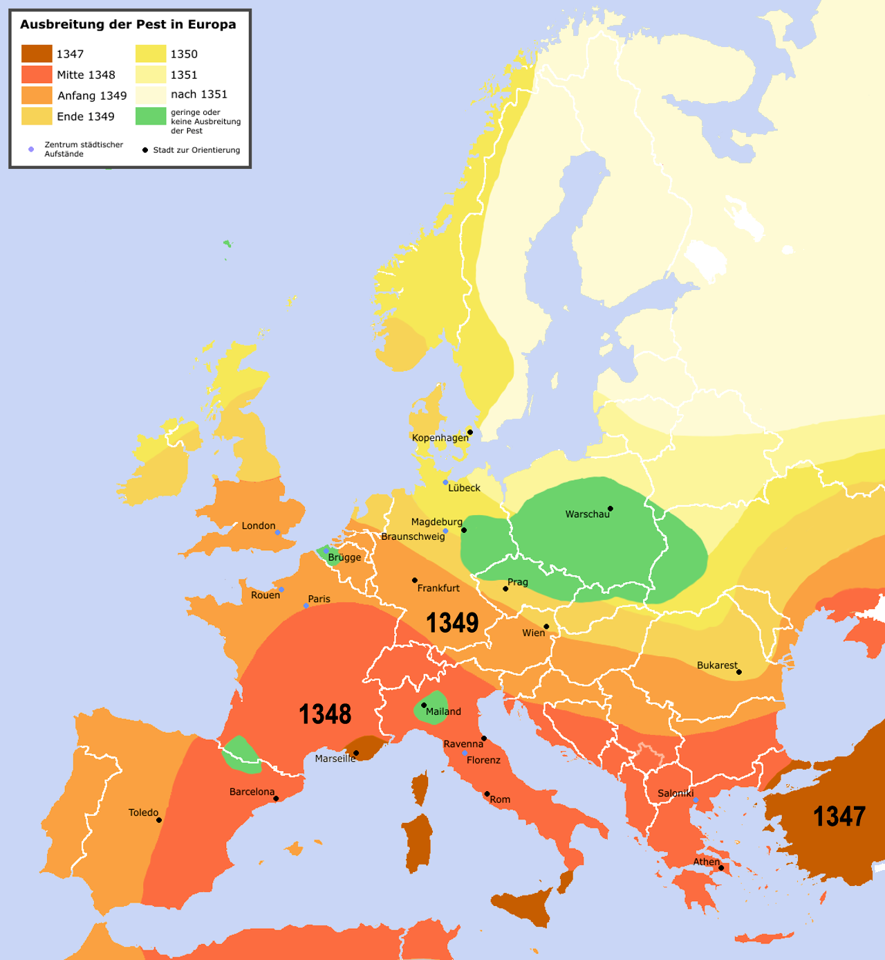
IV.) Problem der Gesundheit: Die große Pest 2.) Die große Pest (1347 ff)
Startpunkt: Kaffa
Große Pest
1347-ca.1353
1361/2 Kinderpest
Dauerhafter Gast in Europa
Lungen- und Beulenpest
https://commons.wikimedia.org/wiki/File:Pestilence_spreading_1347-1351_europe.png

Slide 11
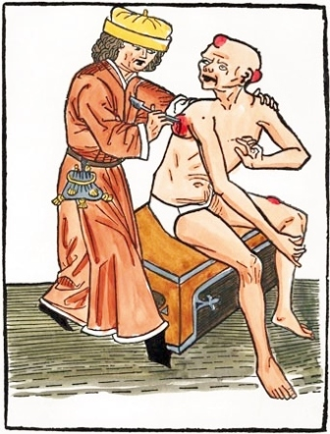
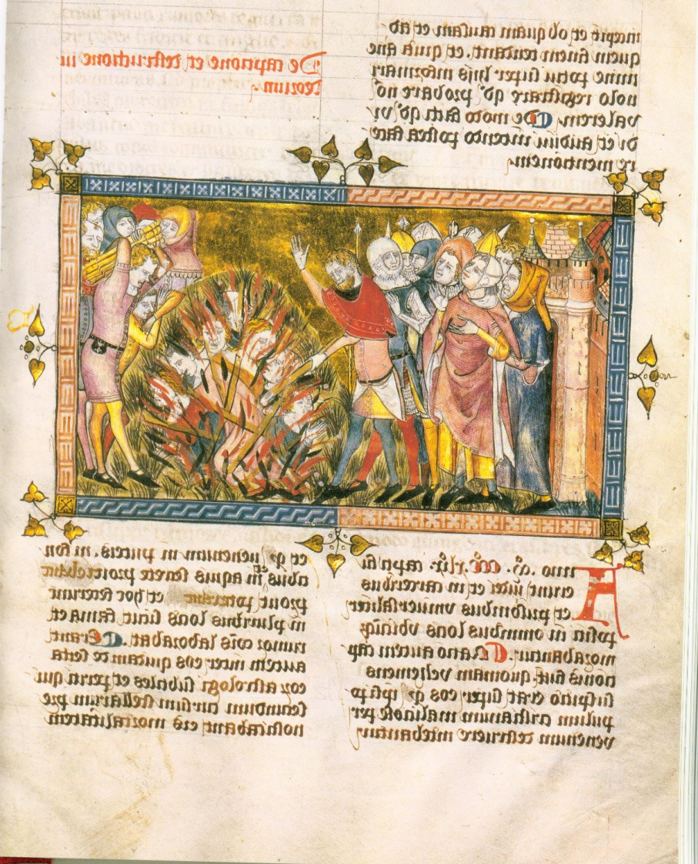
IV.) Problem der Gesundheit: Die große Pest 3.) Rationale und irrationale Gegenmaßnahmen
Maßnahmen:
Prozessionen
Flagellanten
Quarantäne
Luxusgesetze
http://pest-in-europa.wikidot.com/die-symptome-und-behandlung-der-pest
https://upload.wikimedia.org/wikipedia/commons/1/19/Hinrichtung_von_Juden.JPG
Beulenpestbehandlung
Hinrichtung von Juden, um 1350, Chronik von Gilles Li Muisis, fol. 12v Bibliothèque Royale de Belgique

Slide 12
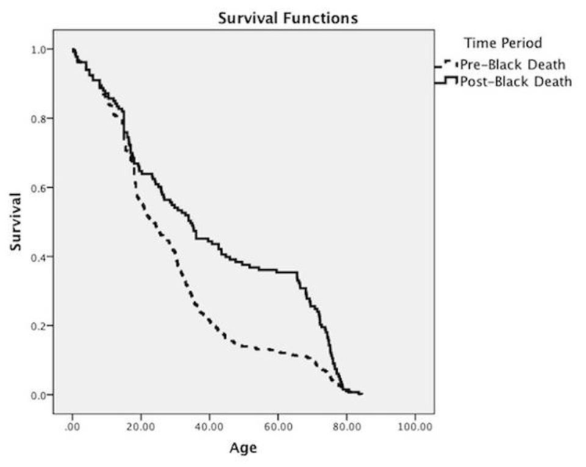
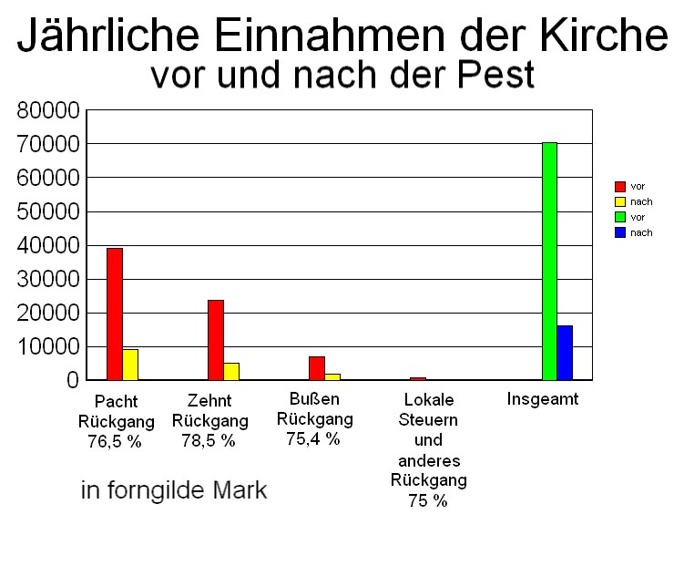
IV.) Problem der Gesundheit: Die große Pest 4.) Die Folgen
Todesraten:
Italien: 50-60 %
Nord Frankreich/England : 30-40 %
Deutschland: weniger als 30%
Europa insgesamt: 25% - 50%
(19 – 38 Millionen Pestopfer)
Folgen:
Anstieg der Arbeitslöhne
Einstellung zum Tod (Totentanzmotiv)
DeWitte SN (2014) Mortality Risk and Survival in the Aftermath of the Medieval Black Death. PLoS ONE 9(5): e96513. https://doi.org/10.1371/journal.pone.0096513
https://commons.wikimedia.org/wiki/File:Einnahmen_Kirche_Pest.jpg?uselang=de

Slide 13
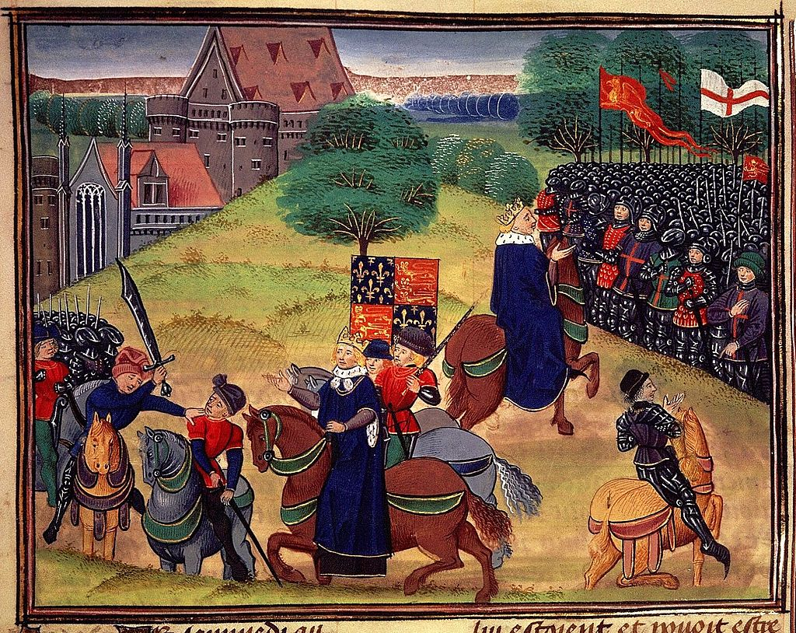
V.) Problem des Friedens: Soziale Unruhen 1.) Peasants Revolt 1381
Als Adam grub und Eva spann, wo war da der Edelmann?
Anführer:
Wat Tyler und John Ball
Forderung:
Abschaffung der
Leibeigenschaft
Verlauf:
Enthauptung des Erzbischofs von Canterbury
Enttäuschte Hoffnung:
Mit dem König gegen den Adel
https://commons.wikimedia.org/wiki/File:DeathWatTylerFull.jpg
William Walworth tötet Wat Tyler, Richard II. sieht zu und spricht anschließend zu den Aufständischen. (Darstellung um 1390)

Slide 14
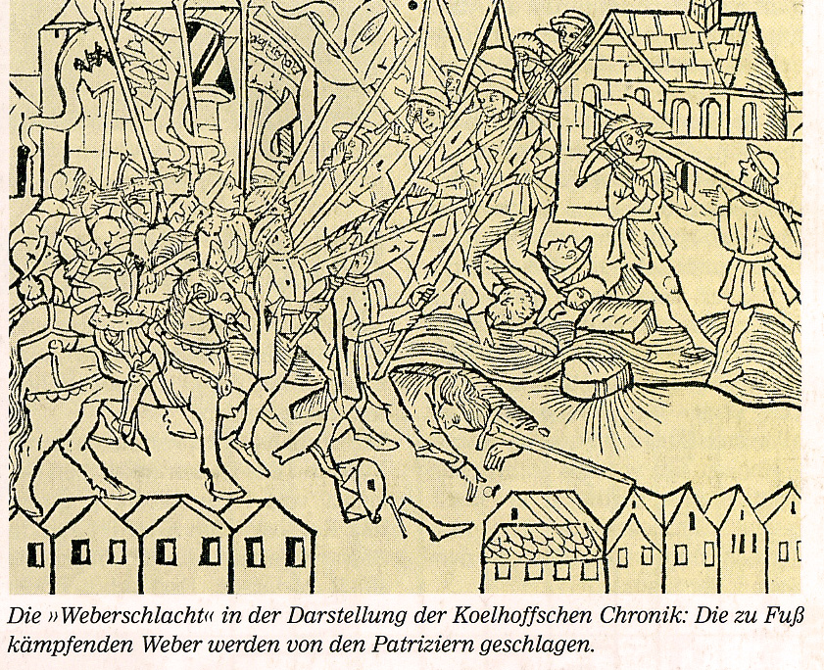
V.) Problem des Friedens: Soziale Unruhen 2.) Weberaufstand
1371 in Köln
1378 in Florenz
Zünfte gegen das Stadtpatriziat
https://commons.wikimedia.org/wiki/File:K%C3%B6ln-Weberschlacht-1371.jpg

Slide 15
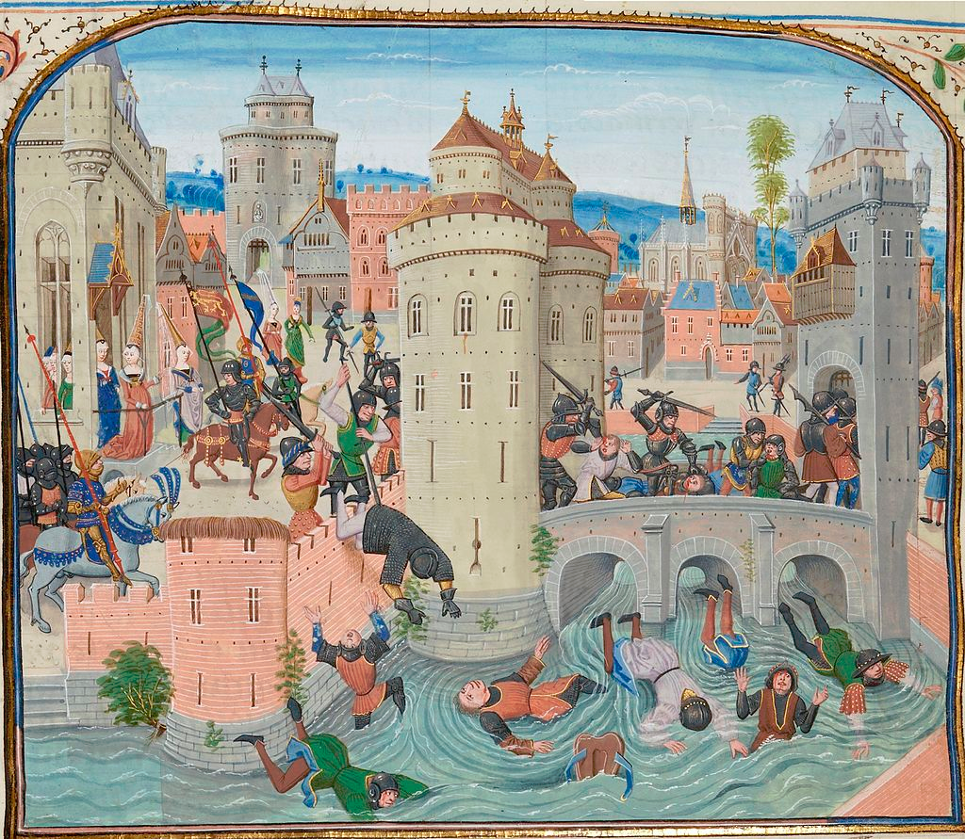
V.) Problem des Friedens: Soziale Unruhen 3.) Jacquerie
Commotion des non nobles contre les nobles
Erster großer Bauernaufstand des Mittelalters
Jacques Bonhomme = Bauer
Beauvaisis, Paris, Picardie
28. Mai 1358
Widerstand gegen plündernde Adlige
Gründe:
wirtschaftliche Belastungen,
Adelskritik
Niederschlagung des Jacquerie-Aufstandes von 1358; Buchmalerei aus den Chroniken Jean Froissarts (15. Jh.)
https://commons.wikimedia.org/wiki/File:Jacquerie_meaux.jpg

Slide 16
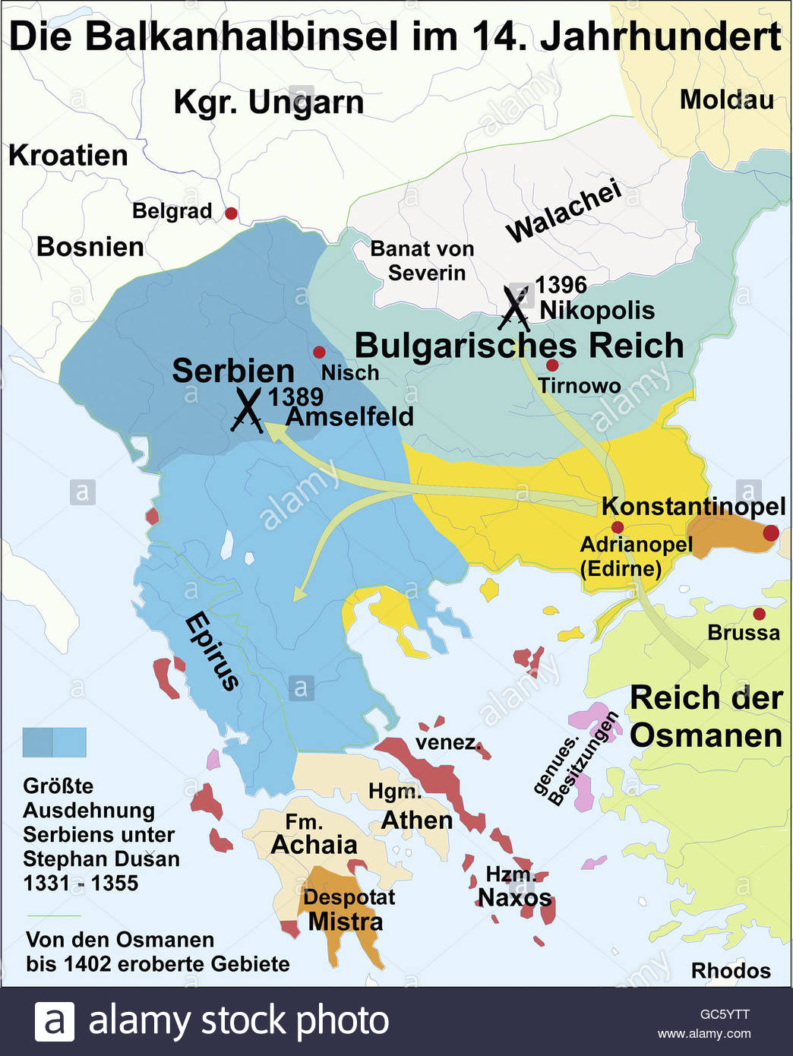
VI.) Schon wieder: Untergang des Abendlandes (diesmal: Osmanen auf dem Balkan) 1.) Der Balkan im 14. und 15. Jahrhundert
Schlacht auf dem Amselfeld
(Kosovo Polje)1389
Serben (Kg. Lazar und sein Schwiegersohn Vuk Brankovic)
Bosnier (Kg. Tvrtko I.)
gegen
Osmanen (Sultan Murad I.)
Beide Heerführer fallen
Wer hat gewonnen?
https://www.alamy.de/stockfoto-kartographie-historische-karten-mittelalter-balkan-14-jahrhundert-historisch-bulgarien-bulgarisch-serbien-serbisch-stefan-dusan-dushan-reich-furstentum-achaia-herzogtum-athen-konigreich-tessalonich-latein-griechisch-griechenland-venezianische-domane-genueser-besitz-venedig-genua-byzantinisches-reich-donau-konstantinopel-belgrad-beograd-tirnovo-naxos-mistra-schlacht-amselfeld-1389-nicopolis-1396-kreuzzug-osmanisches-reich-turkische-manner-sultan-murad-i-bejazid-i-agais-agais-karte-mittelalter-zusatzrechte-clearences-nicht-verfugbar-110769704.html

Slide 17
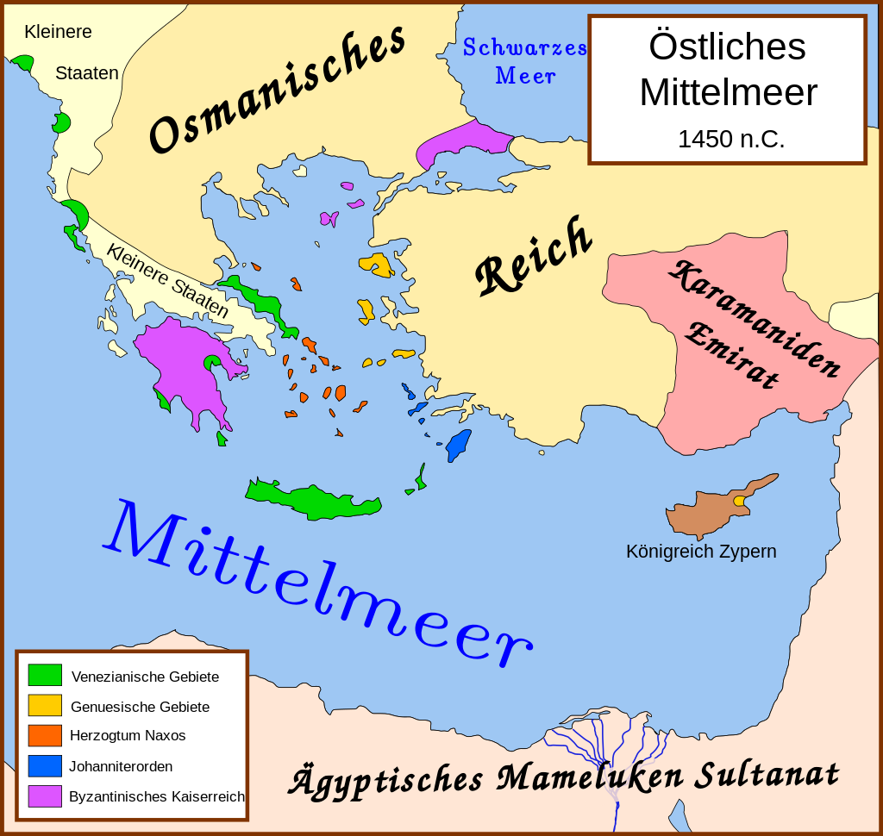
VI.) Schon wieder: Untergang des Abendlandes (diesmal: Osmanen auf dem Balkan) 2.) Byzanz und die Türken
https://commons.wikimedia.org/wiki/File:%C3%96stliches_Mittelmeer_1450_DE.svg?uselang=de

Slide 18
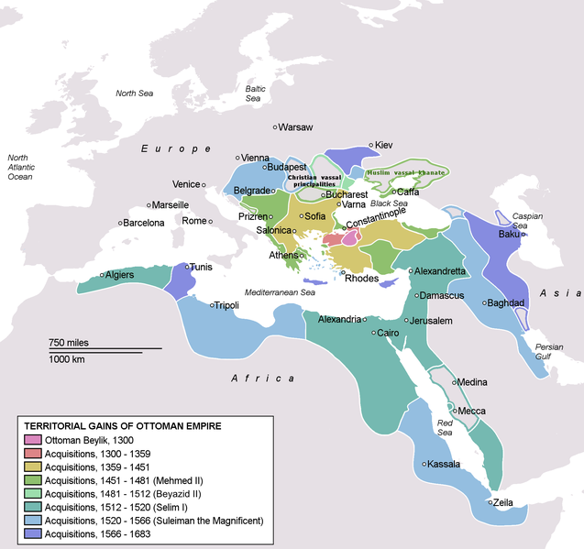
VI.) Schon wieder: Untergang des Abendlandes (diesmal: Osmanen auf dem Balkan) 3.) Die Osmanen
https://commons.wikimedia.org/wiki/File:OttomanEmpireIn1683.png

Slide 19
Bildnachweise
VL 10b
https://commons.wikimedia.org/wiki/File:Avignon,_Palais_des_Papes_by_JM_Rosier.jpg , Foto von J.M. Rosier
https://commons.wikimedia.org/wiki/File:BNMsItal81Fol18RomeWidowed.jpg
https://commons.wikimedia.org/wiki/File:01_Cl%C3%A9ment_VI_(Fresque_de_la_chapelle_Saint-Martial_du_palais_des_papes).jpg
https://commons.wikimedia.org/wiki/File:Western_schism_1378-1417_de.svg
https://commons.wikimedia.org/wiki/File:1000_Jahr_Temperaturen-Vergleich.png
https://commons.wikimedia.org/wiki/File:M%C3%BCnden_Hochwasserst%C3%A4nde_Packhof.jpg
https://commons.wikimedia.org/wiki/File:Egyptian_plague_of_boils_in_the_Toggenburg_Bible.jpg
https://commons.wikimedia.org/wiki/File:Pestilence_spreading_1347-1351_europe.png
http://pest-in-europa.wikidot.com/die-symptome-und-behandlung-der-pest
https://upload.wikimedia.org/wikipedia/commons/1/19/Hinrichtung_von_Juden.JPG
https://doi.org/10.1371/journal.pone.0096513
https://commons.wikimedia.org/wiki/File:Einnahmen_Kirche_Pest.jpg?uselang=de
https://commons.wikimedia.org/wiki/File:DeathWatTylerFull.jpg
https://commons.wikimedia.org/wiki/File:K%C3%B6ln-Weberschlacht-1371.jpg
https://commons.wikimedia.org/wiki/File:Jacquerie_meaux.jpg
https://www.alamy.de/stockfoto-kartographie-historische-karten-mittelalter-balkan-14-jahrhundert-historisch-bulgarien-bulgarisch-serbien-serbisch-stefan-dusan-dushan-reich-furstentum-achaia-herzogtum-athen-konigreich-tessalonich-latein-griechisch-griechenland-venezianische-domane-genueser-besitz-venedig-genua-byzantinisches-reich-donau-konstantinopel-belgrad-beograd-tirnovo-naxos-mistra-schlacht-amselfeld-1389-nicopolis-1396-kreuzzug-osmanisches-reich-turkische-manner-sultan-murad-i-bejazid-i-agais-agais-karte-mittelalter-zusatzrechte-clearences-nicht-verfugbar-110769704.html
https://commons.wikimedia.org/wiki/File:%C3%96stliches_Mittelmeer_1450_DE.svg?uselang=de
https://commons.wikimedia.org/wiki/File:OttomanEmpireIn1683.png

